Slide 1

Support
-Servicio Web en Intranet-
16/02/2026
Resumen ejecutivo

Slide 2
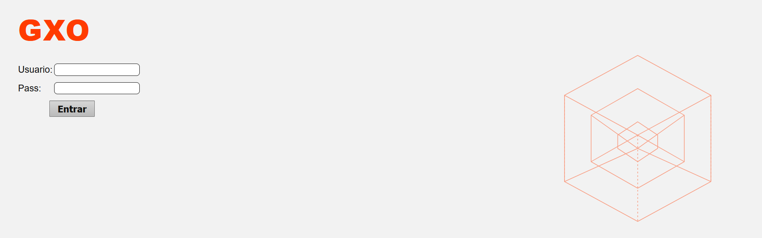
Contenidos
Índice 01
Objetivo del proyecto 02
Problema actual 03
Seguridad y control 04
Arquitectura 05
Beneficios clave 06
Impacto organizativo 07
Escalabilidad 08
Estado actual y roadmap 09
Conclusión 10

Slide 3
Objetivo del proyecto
Facilitar el acceso seguro a información corporativa.
Eliminar accesos directos a bases de datos.
Estandarizar consultas y exportaciones

Slide 4






Solucion Propuesta
Problema actual
Accesos no controlados a bases de datos
Dependencia de perfiles técnicos
Riesgos de seguridad y auditoría
Aplicación Web centralizada
Consultas predefinidas y auditadas
Exportación controlada de datos

Slide 5
Seguridad y Control
Autenticación Corporativa
Autorización por grupos y perfiles
Consultas solo de lectura (SELECT)

Slide 6
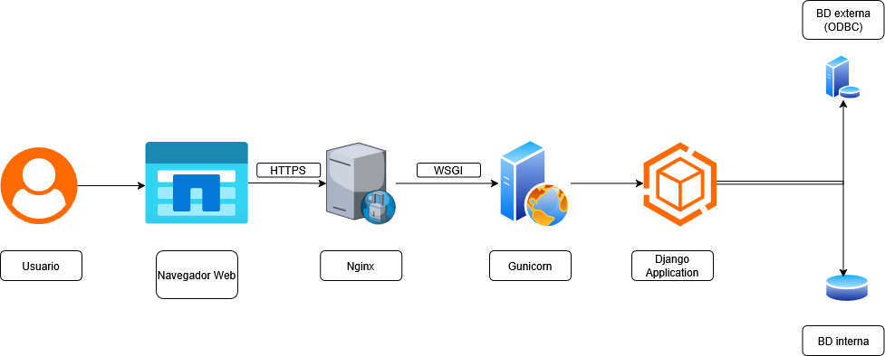
Arquitectura

Slide 7
Beneficios clave
Reducción de riesgos
Mejora de eficiencia
Trazabilidad completa
Eliminación de consultas manuales no controladas
Control de permisos por usuario y grupo
Validación automática de parámetros
Registro de ejecuciones
Automatización de consultas recurrentes
Eliminación de peticiones repetitivas a IT
Respuestas inmediatas (autoservicio)
Exportación directa a formatos analizables
Registro de quién ejecuta y cuándo
Historial de parámetros utilizados
Control de duración y errores
Base para métricas de uso y optimización

Slide 8
Impacto organizativo
Menor dependencia de IT
Acceso homogéneo a la información
Mejora en toma de decisiones
Modelo autoservicio controlado
IT pasa de ejecutor a supervisor
Enfoque en tareas de mayor valor
Mismas fuentes de datos para todos
Definiciones estandarizadas
Reducción de versiones “paralelas”
Datos accesibles en tiempo real
Información consistente
Capacidad de análisis inmediato

Slide 9
Escalabilidad
Preparado para múltiples usuarios.
Posibles ampliaciones funcionales (email, envíos programados).
Despliegue en servidores corporativos

Slide 10
Estado actual y roadmap
Solución funcional
Validada técnicamente
Lista para despliegue

Slide 11
Conclusión
Support es una solución robusta, segura y alineada con las necesidades de control y eficiencia de la organización, preparada para crecer de forma ordenada.
Solución Segura y controlada
Alineada con IT y negocio
Preparada para crecer

